Slide 1
Axiologický a multikulturní rozměr sociální pedagogiky
.

Slide 2
Co je to axiologie?
filozofická věda o hodnotách,
z řeckých „logos“ = slovo
„axias“ = hodnota
na přelomu 19. a 20. století jako věda
x
odvěká touha člověka hledání hodnot ve smyslu „dobrého života“: co je dobro/dobré, co je krásné, co je správné?
Individualita, Ekonomie, Instrumentální logika jako zdroje kulturních projevů – nezajímá nás to, co je DKS, ale co je pro nás užitečné: Dnes politické elity nahradili hospodářský růst místo náboženství (Čína, Grospičoviny)

Slide 3
Co je kultura?
…

Slide 4
Co je kultura?
Kultura je specifický způsob života určité skupiny nebo společnosti lidí. Ten je dán vzorci chování členů společnosti, tj. zjevnými postupy chování a jednání, které může vnější pozorovatel sledovat. (Lawless, 1996)
Z latinského substantiva „cultura“ nebo slovesa „colere“ = cultivovat
KULTivovat (nejen) v náboženství
Co znamená KULTIVOVAT obecně?
Notes:
It‘s about relation

Slide 5
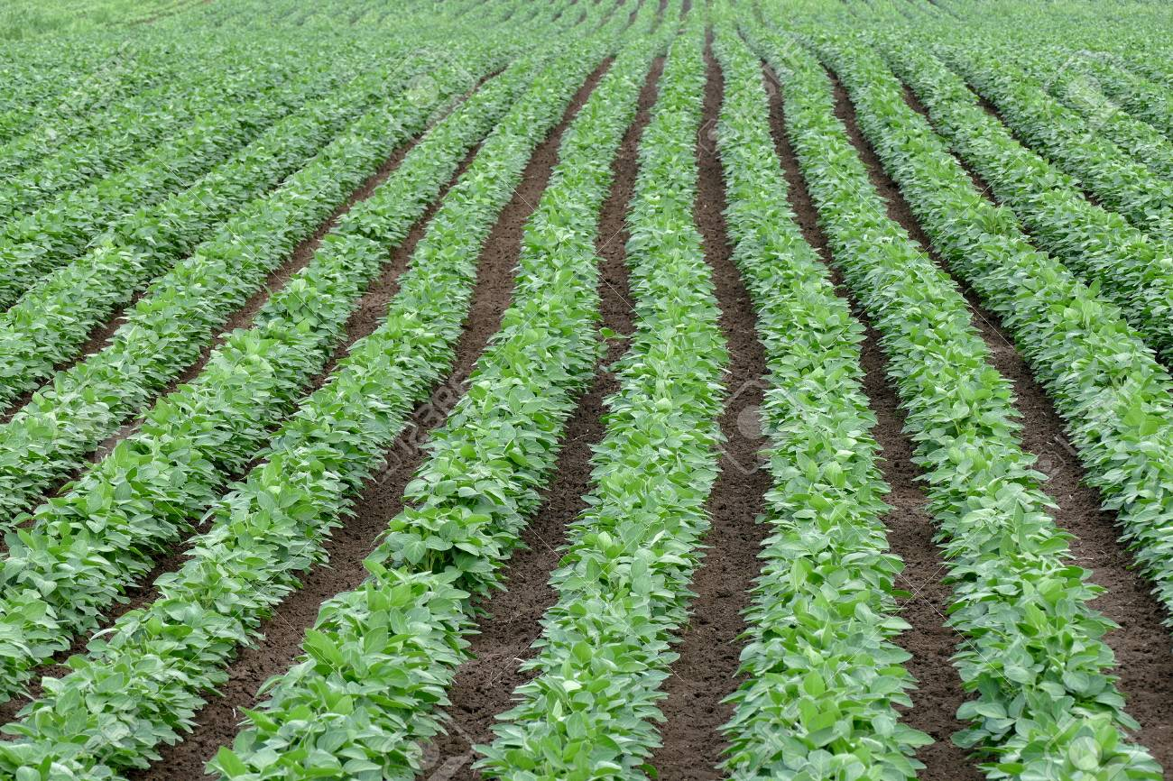

Slide 6
Cultivate (angl.)
Obdělávat, starat se, pečovat o, rozvíjet, vzdělávat → být aktivní a vytvářet vztah
→
např. agrikultura („ager/horti + cultura“) = země-dělství

Slide 7
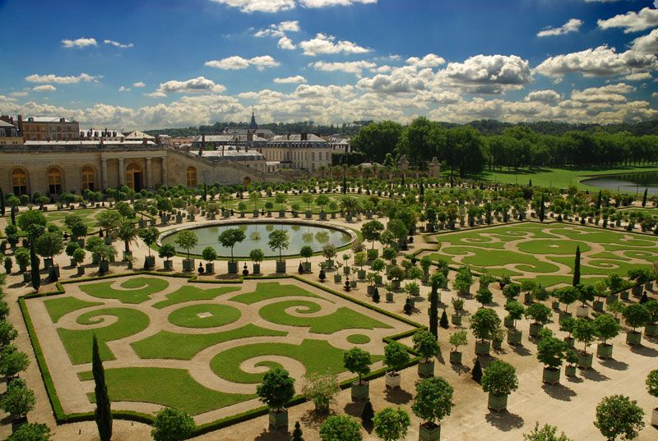
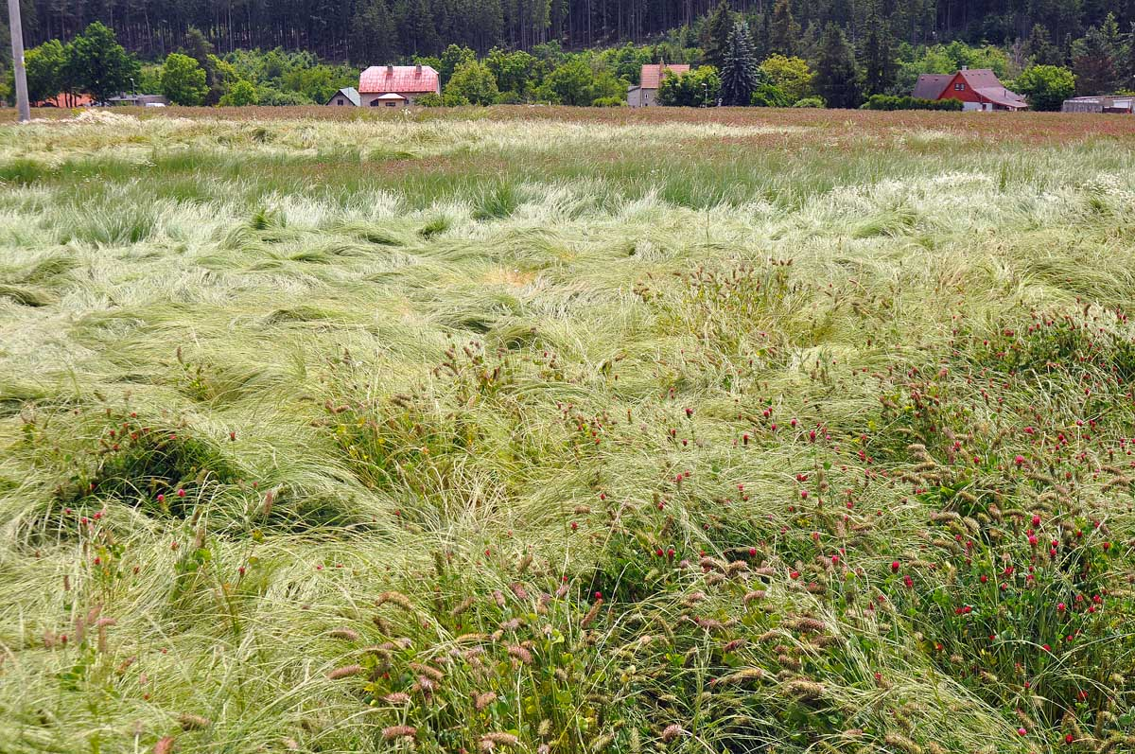
Notes:
Plodina, plevel

Slide 8
Kultura
soubor činností nabytých jedincem dané společnosti: jazyk, znalosti, náboženství, umění, zákony, morálka, tradice…
není člověku vlastní, musí se jí naučit, aby se stal členem společnosti (jež indikuje kulturu);
není vytvořena jedincem;
je kolektivní a anonymní, utváří se dlouhodobě, je proměnná;
je udržována pěstováním (!);
spojuje společnost a činí ji odlišnou od jiných
je umělá neboť je vlastní lidem a jím vytvářena
je integrální, racionální, adaptabilní, …

Slide 9
Kultura
Cultura agri, animi – kultura s atributy
Od 16. století se zaměřením na lidskou činnost (umění) – homo faber
→ ovládnutí přírody kulturou a technikou
Vysoká kultura
Nízká kultura (populární kultura)
Dnes směs obou (sub)

Slide 10
Kultura
Kultura je vázána na danou společnost
= naše kultura
Vertikální úrovně:
Rodina (domov, příbuzní)
  Sousedi
    Obec/ město
      Okres/ Kraj
        Stát
Notes:
Coinciding with Bronfenbrenner's bioecological model

Slide 11
Kultura
Horizontální úrovně:
Národ / etnicita (dnes vs. dříve)
  Rasa
    Politické názory
      Náboženství
        Socio-ekonomické třídy (napětí)
          Gender
            Jazyk
            Věk

Slide 12
Aktivita
--------------------
----------------- ----------------
--------------- ---------------- --------------
Notes:
- tady namyslet aktivitu, asi napsat svůj vlastní = osobní seznam co studenti kultivují nebo seznam co naše evropská kultura kultivuje (namyslet to šikovně, aby se tam později promítly i hodnoty z pyramidy); vyjít z 7. slideu - What do you care about? What do you cultivate?

Slide 13
Kulturní - multikulturní

Slide 14
5 „zázraků“ Západní kultury

Slide 15
Zázrak 1
Starověké Řecko dalo Západní civilizaci:
Vynález Polis – sociální funkce mykénského krále rozděleny mezi lid
Konec monarchie – vznik Res publica (politica) - všemocný vládce (uzavřený v paláci) x politická moc záležitostí komunity (veřejná)
  → Veřejná místa – agora
      Důraz na slovo a rozum (vznik společenských zákonů)
      Rovnost před zákonem (jež byl znám všem)
      „občan“ – roven podobným lidem právně, v rozumu a důstojnosti
Zákony∗ jsou dílem člověka nikoli bohů či mýtů (proměna náboženství neb sociální řád státu určují lidské zákony), mohou být modifikovány je-li konzensus → vznik politiky
Díky zákonům nastává individuální svoboda – zná zákon a může si vybrat, zda žít v souladu s ním/spoluobčany bez sporů se státem
Občanem se mohou stát i cizinci, lidé nezávislí na rodové či etnické příslušnosti k Obci.
Notes:
Gramatika, rétorika, dialektika ∗ zákony, nikoliv právo
Regres!

Slide 16
Zázrak 1 (pokrač.)
Vědy-trivium (experimenty x rituály/iniciace archaických společností)
Díky vědě se objevuje škola-kvadrivium (čtení, psaní, počítání)
Malý zájem o vědu (vědci jedinci-amatéři, otroctví) → malá vůle měnit svět
Péče o duši („cultura animi“) x privilegia pro „ty lepší (fyz., psych.)“ – Platón: „Neduživí by neměli žít, natožpak mít děti.“

Slide 17
Zázrak 2
Starověký Řím obdařil Západní civilizaci:
Právo (objektivní lidská přirozenost x mýty, magie)
Občanské právo (donedávna základ pouze pro moderní západní právo)
Soukromé právo + soukromé vlastnictví (moje → tvoje) →
Objevení člověka = individua ∗
  → individualní lidská osoba s jedinečným egem (zdroj záp. humanismu-soukromé právo a právo vlastnit)
  Člověk má lidskou přirozenost, jež je společná všem lidem, a zároveň má svou vlastní přirozenost a vlastní roli (jako persona v divadle)
  Veřejné (řec. MY) vs. Individuální (řím. JÁ)…∗∗
Notes:
∗ Člověk jako jedinec…. Žádný „všichni Židé jsou špatní“
∗∗Collectivistic society x individualistic society.
Individualism vs. Collectivism

Slide 18
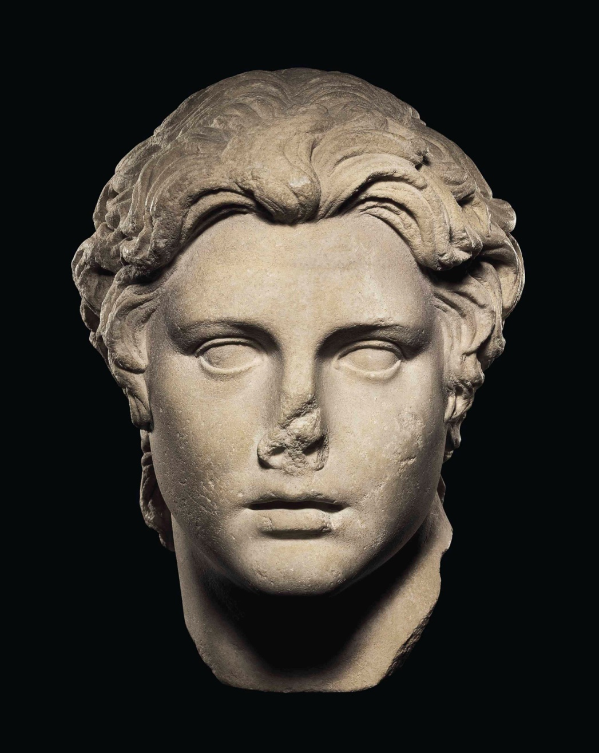
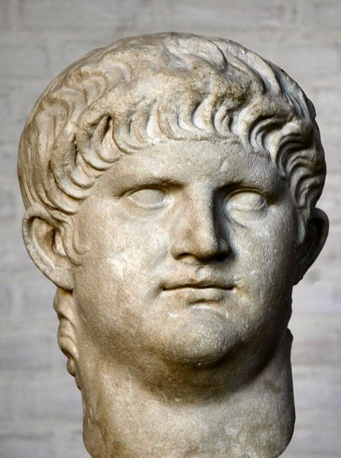
.
.
Notes:
Alexander – no portrait, idealized. Nero – portrait, no hair, scars, wrinkles. Then Dutch protestant paintings brings portraits = individualized society

Slide 19
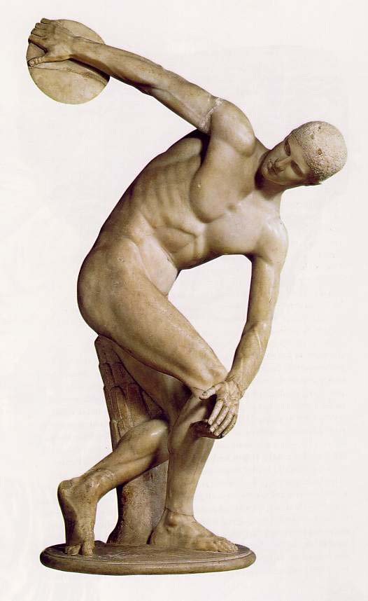
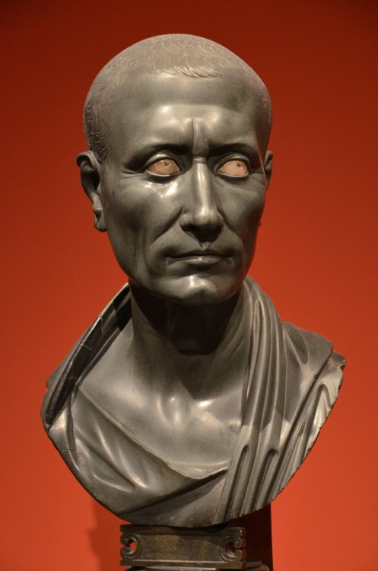
.

Slide 20
Zázrak 3
Žido-křesťanství = biblická etika obdařily Západ:
Já ↔ TY, zodpovědnost za všechny/ostatní (x nadčlověk, řím. vládce≠stát ≠bůh)
Odmítlo normálnost zla či utrpení v životě člověka* → dynamika pokroku („něco s tím udělat“, potírání zla)
Položilo základy pro etiku → spravedlnost (dána shora) vs. soucit (vychází z člověka)
Rovnost lidí před Bohem → právní rovnost (x otroctví) → lidská práva
Milosrdenství překonává výkon justice = nespravedlnost **
Seneca a Nero (shovívavost modalitou spravedlnosti vs. pardon-slitování)
Notes:
* Buddhism, Confucianism ; karma – bytí zůstává strastiplné navzdory dobrým skutkům
** hinduismus

Slide 21
Zázrak 3 (pokrač.)
Do popředí poprvé lidé společensky „zespodu“ + duchovně → JK přišel pozvat hříšníky k pokání → spravedlnost a morální sféra ustupují lásce a odpuštění
Desakralizace přírody – bez posvátných zvířat či míst kde sídlí božstva
Gn 1,28: „Podmaňte si zemi a panujte nad (...) vším živým” – jiné civilizace (BV, Asie, LA) nevyvolaly celosvětové působení
Eschatologie:
Cyklický (Mýtus o věčném návratu) X lineární čas
Minulost, současnost, budoucnost (NE “ničemu nového pod sluncem“; zítřek může být jiný jinak etika nedává smysl)
Notes:
Není dobro nedělat dobro (cca papež František) – Opak dobra? Dobré úmysly.\

Slide 22
Zázrak 4: 11. - 13.stol.
Gregoriánské reformy: reorganizace vědomostí, hodnot, zákonů a institucí → pokrok (x islám, Čína, Indie, východní Evropa)
Vzkříšení římského zákona – nově více humánním korespondující s biblickou etikou → ta méně utopická a více orientovaná na skutečný život (krevní msta x rytířství)
Užívání rozumu v podobě vzkříšené řecké vědy a římského práva (naftová pole)
→ důraz na lidskou (pozemskou) přirozenost a rozum (x Východ, islám)
Univerzita – všeobecné vzdělávání (X ant. individ.)
Jedinec je součástí společnosti, Anselmův každý čin se počítá (x Augustin a mniši=spása v nedělání, kultu svatých → buddhismus x Ježíšovo “Dle vaší víry se vám staň“∗ a Zlaté pravidlo) ∗
Notes:
∗Vtip o sazce; Do to others what you want them to do to you. Mt Člověk spasený Kristem má svou přirozenost DOBROU jako po stvoření.
Univerzita – každý má právo na vyslovení názoru
Za raného středověku se hledá spása v iracionálních prostředcích (modlitby, poutě, kulty svatých), protože lidské jednání nemá hodnotu. To změnil až Anselm. Předtím převažoval Augustin s prvotním hříchem odsuzujícího člověka navzdory jeho „činům“.

Slide 23
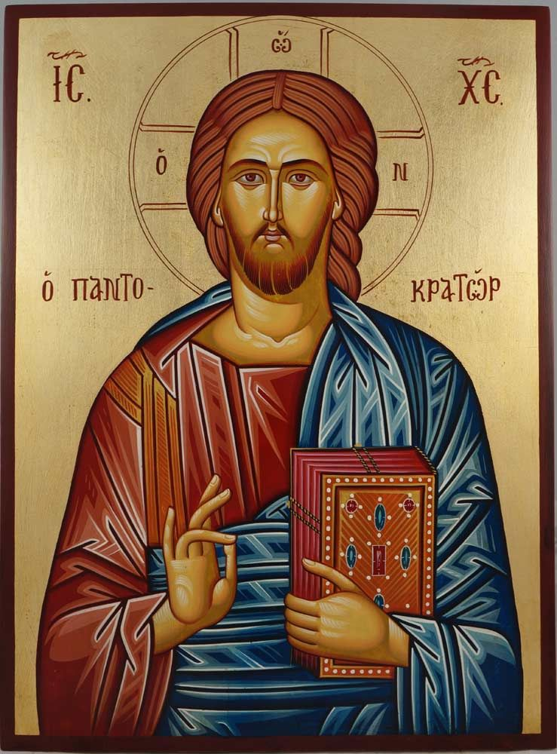
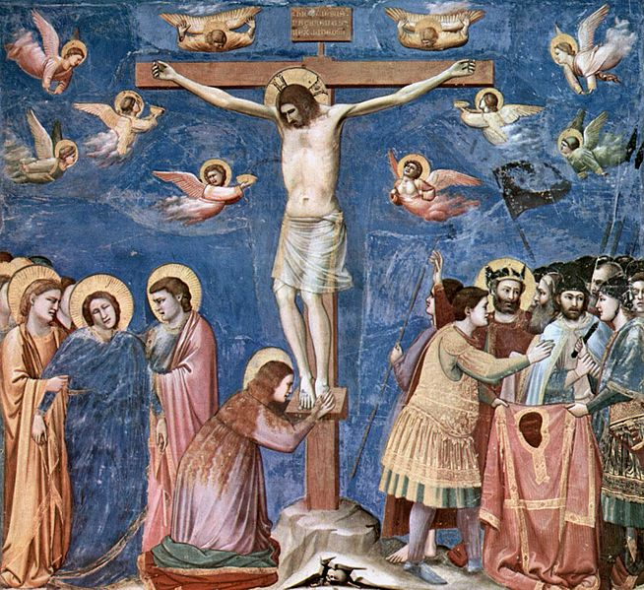

Slide 24
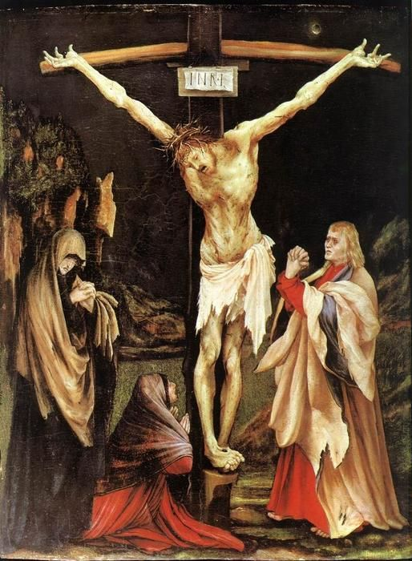
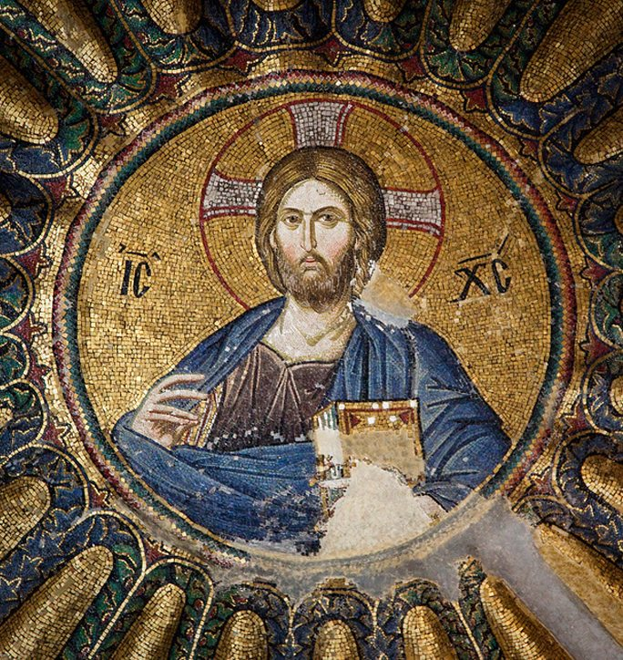
.

Slide 25
Zázrak 4: 11. - 13.stol. (pokrač.)
Práce – prokletí a otroctví v antice X způsob proměny světa ve jménu dobra (kořeny ekonomie), Benediktovo „ora et labora“ a „zahálka je nepřítel duše“
Péče o chudé a nemocné v sociálních ústavech a nemocnicích (X antičtí pečovatel a lékař)
Západní x Východní (ortodoxní) Evropa: horizontální (lidské) – vertikální (pouze duchovní dějiny)
Západ: zodpovědnost, skutky, rozum, práce → organizace světa → ekonomický a technologický pokrok
X Východ: Bůh v středu, podobně v islámu od dob Averroese

Slide 26
Zázrak 5
Zrození liberální demokracie
průmyslová a technologická revoluce
de-sakralizace politiky (kromě 20. stol.)
vzestup pluralismu a modernity
(zástupnická) demokracie
volební právo
nezávislost justice
lidská práva
náboženská svoboda
svoboda projevu
diplomacie
svoboda myšlení a kritiky
obchod
ekonomika
respektování smluv

Slide 27
Proměny, jimiž všemi (a žádnými jinými) a dlouhodobě prošla Západní civilizace
Notes:
Hodnoty x objektivita – Tabery (cca 125) + levi strauss cdk

